Slide 1
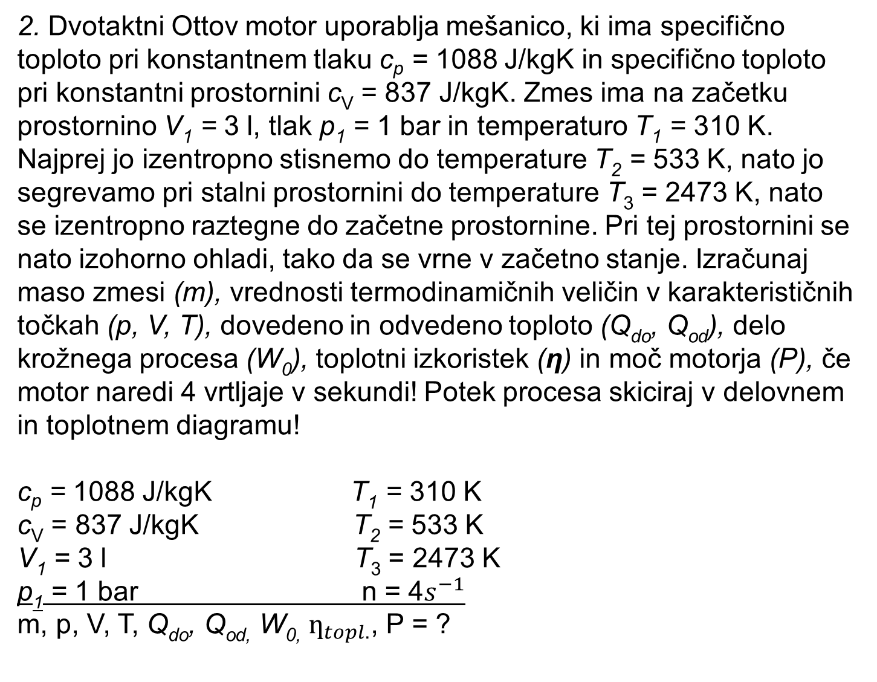

Slide 2
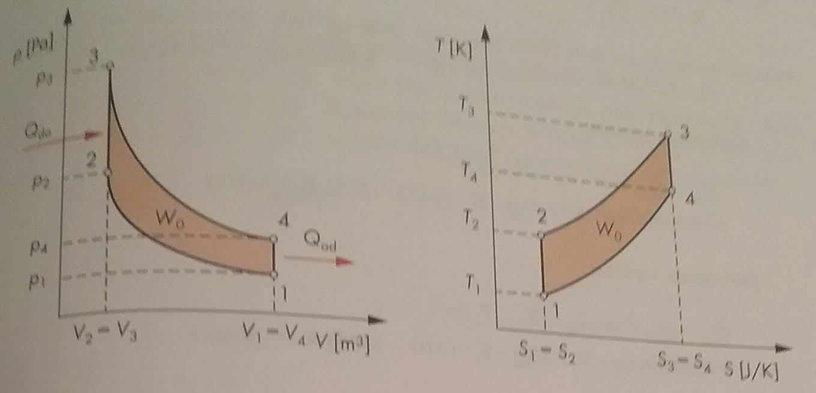
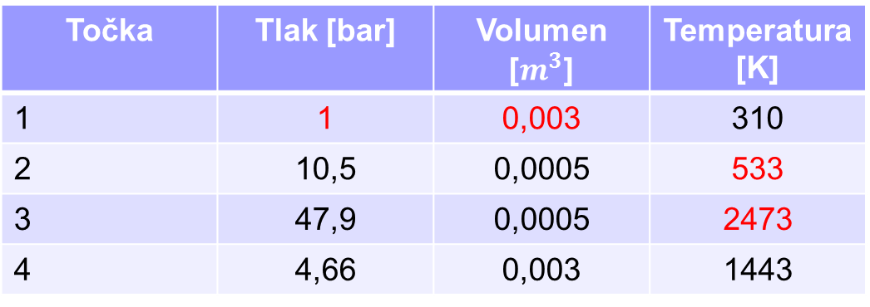
Točka | Tlak [bar] |  | Temperatura [K]
1 | 1 | 0,003 | 310
2 | 10,5 | 0,0005 | 533
3 | 47,9 | 0,0005 | 2473
4 | 4,66 | 0,003 | 1443

Slide 3
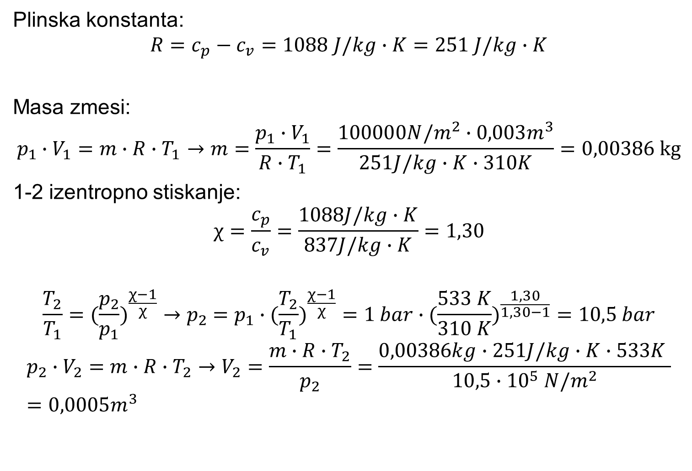

Slide 4
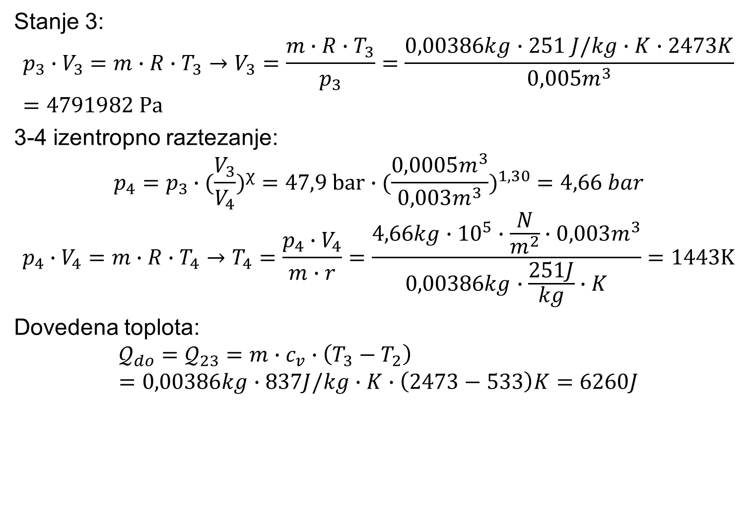



47,9 bar
m · R

Slide 5
